Slide 1


Clock Domain Crossing
跨时钟域问题
传统解决方式

Slide 2
跨时钟域问题
亚稳态（metastability）
数据保持（快时钟域到慢时钟域）
数据冗余（慢时钟域到快时钟域）
数据相关性丢失
复位信号的同步
无毛刺时钟切换（Glitch Free Clock MUX）

Slide 3
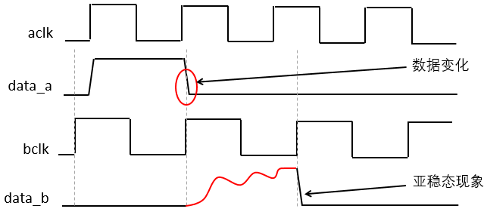
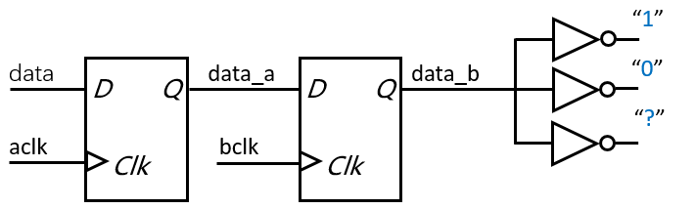
数据保持
数据冗余
数据相关性丢失
复位信号同步
无毛刺时钟切换
亚稳态（metastability）
产生原因
跨时钟域数据不满足目标时钟的建立保持时间
解决方案
两级或多级同步器隔离亚稳态

Slide 4
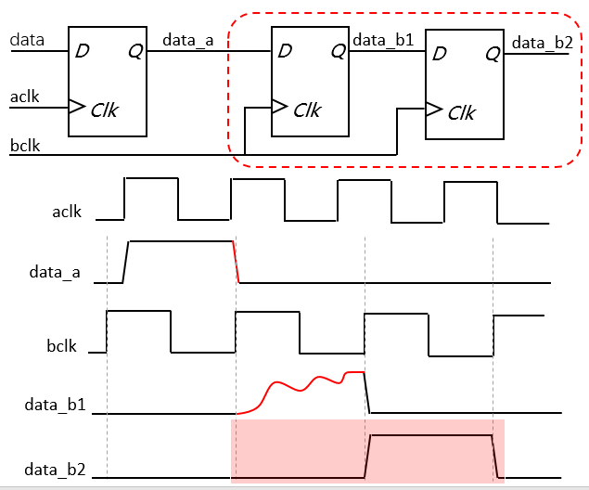
数据保持
数据冗余
数据相关性丢失
复位信号同步
无毛刺时钟切换
亚稳态（metastability）
两级触发器同步
亚稳态无法消除
亚稳态只能被隔离，降低发生概率
两级同步器之间不要有组合逻辑
亚稳态被隔离

Slide 5
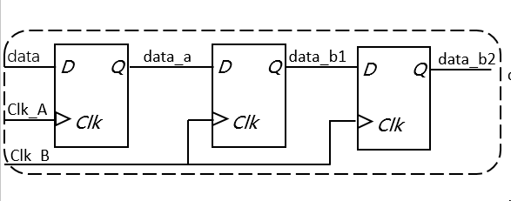
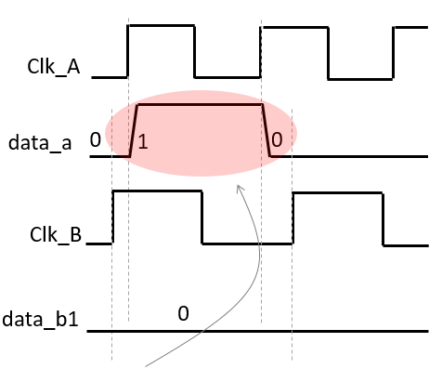
数据保持
数据冗余
数据相关性丢失
复位信号同步
无毛刺时钟切换
亚稳态
产生原因
数据从快时钟域到慢时钟域
数据保持的时间较短，无法被慢时钟域采样
解决方案
数据展宽
脉冲同步器
数据的改变没有被采样

Slide 6
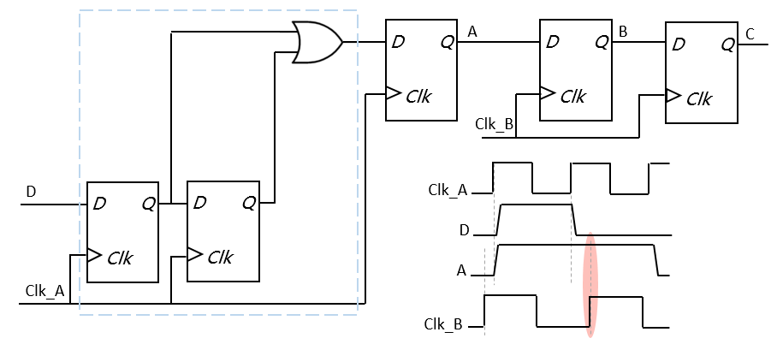
数据保持
数据冗余
数据相关性丢失
复位信号同步
无毛刺时钟切换
亚稳态
数据展宽

Slide 7
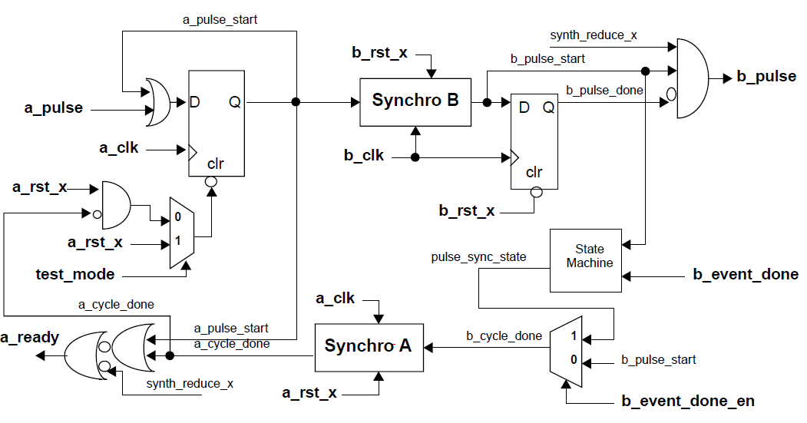
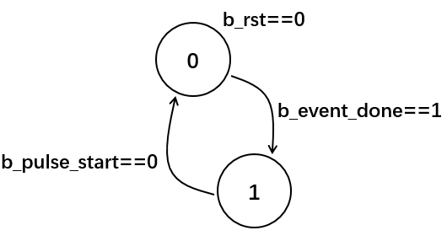
数据保持
数据冗余
数据相关性丢失
复位信号同步
无毛刺时钟切换
亚稳态
脉冲同步器

Slide 8
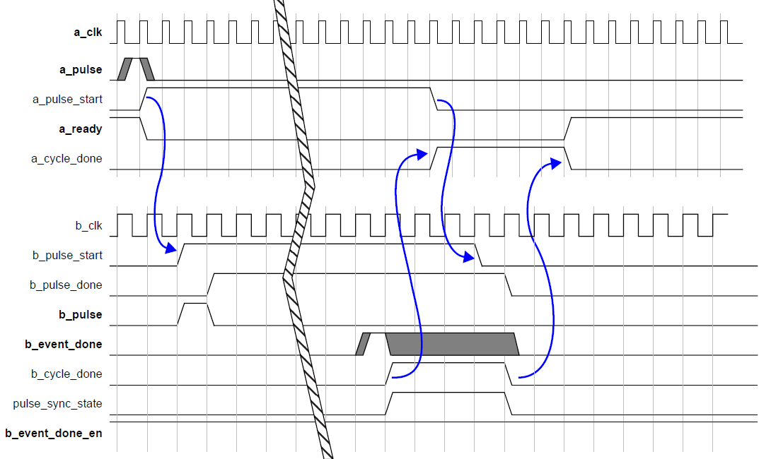
无毛刺时钟切换

Slide 9
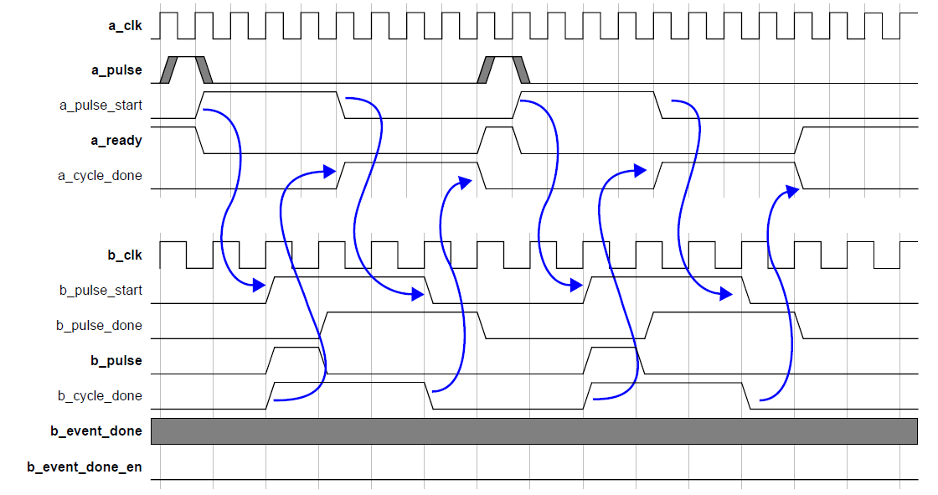

Slide 10
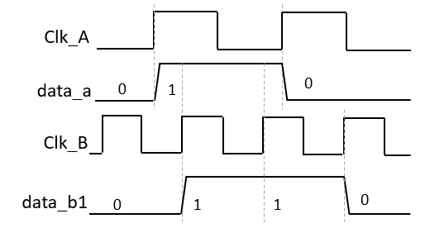
数据保持
···
数据相关性丢失
复位信号同步
无毛刺时钟切换
亚稳态
数据冗余
产生原因
数据从慢时钟域到快时钟域
数据在目标时钟域被多次采样
解决方案
脉冲同步器
数据被多次被采样
边沿检测

Slide 11
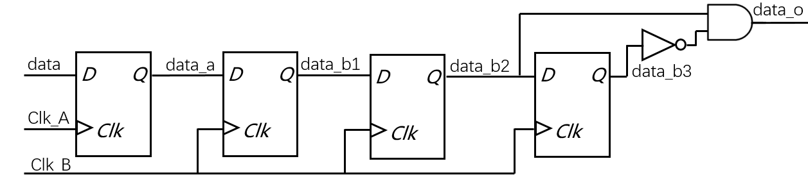
数据保持
···
数据相关性丢失
复位信号同步
无毛刺时钟切换
亚稳态
数据冗余
边沿检测（上升沿）
通过改变组合逻辑，可以实现其他功能
组合逻辑
两级同步器

Slide 12
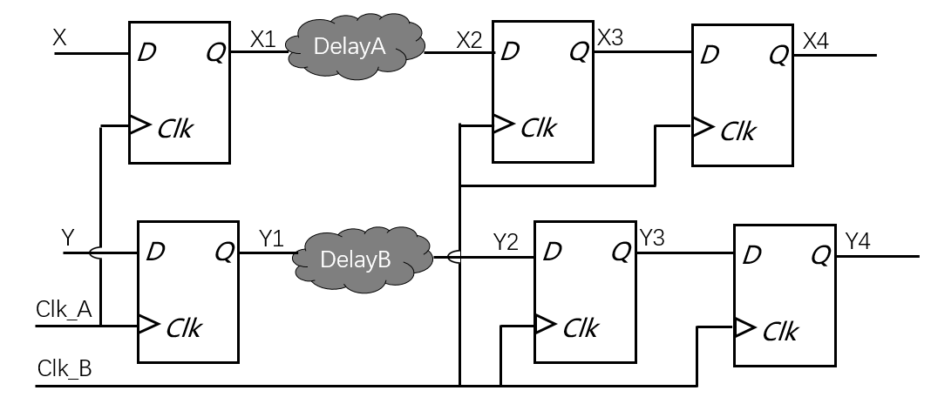
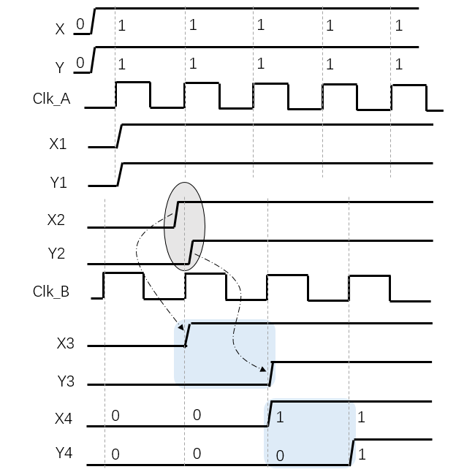
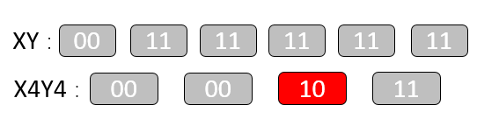
数据保持
数据冗余
·
复位信号同步
无毛刺时钟切换
亚稳态
数据相关性丢失
产生原因
延迟与时钟不确定性令目标时钟域采样无效数据
无效数据
解决方案
格雷码编码
异步FIFO
握手机制
门控机制

Slide 13
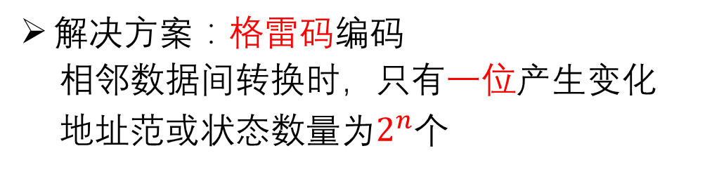
数据保持
数据冗余
·
复位信号同步
无毛刺时钟切换
亚稳态
数据相关性丢失
多位控制信号
数据相关
按顺序依次变化
地址指针或状态机的状态矢量
解决方案：格雷码编码
相邻数据间转换时，只有一位产生变化
地址范或状态数量为$2^{n}$个
Good
Bad
D0 | 0 | 0 | 0 | 0 | 1 | 1 | 1 | 1
D1 | 0 | 0 | 1 | 1 | 0 | 0 | 1 | 1
D2 | 0 | 1 | 0 | 1 | 0 | 1 | 0 | 1
D0 | 0 | 0 | 0 | 0 | 1 | 1 | 1 | 1
D1 | 0 | 0 | 1 | 1 | 1 | 1 | 0 | 0
D2 | 0 | 1 | 1 | 0 | 0 | 1 | 1 | 0
二进制编码
格雷码编码

Slide 14
数据保持
数据冗余
·
复位信号同步
无毛刺时钟切换
亚稳态
数据相关性丢失
数据信号解决方案
异步FIFO
握手协议
使能信号控制

Slide 15
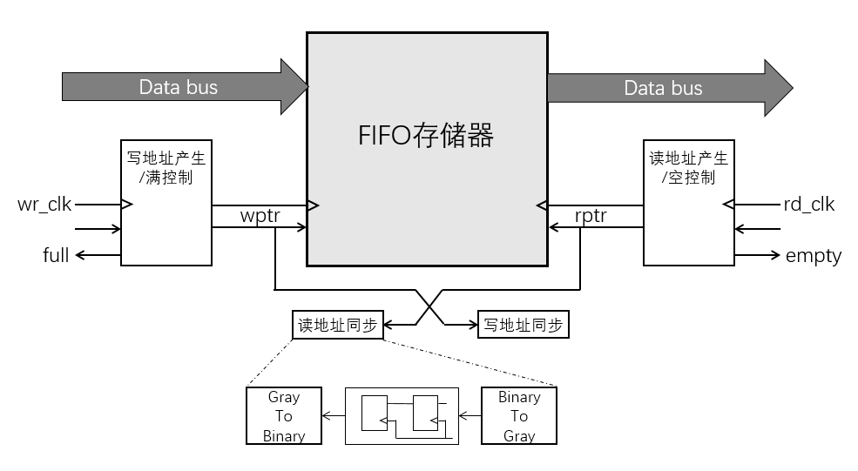
数据保持
数据冗余
·
复位信号同步
无毛刺时钟切换
亚稳态
数据相关性丢失
数据信号解决方案
异步FIFO
握手协议
使能信号控制
读写指针用格雷码编码后同步
“空信号” 在读时钟域产生
“满信号” 在写时钟域产生

Slide 16
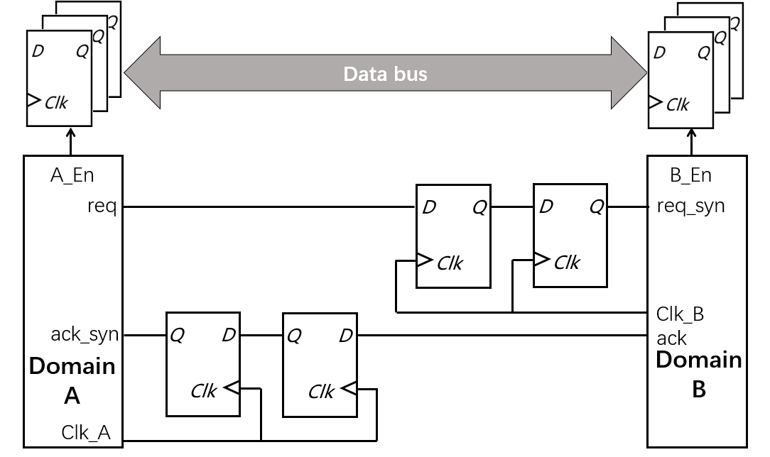
数据保持
数据冗余
·
复位信号同步
无毛刺时钟切换
亚稳态
数据相关性丢失
数据信号解决方案
异步FIFO
握手协议
使能信号控制
‘req’信号同步至Clk_B
‘ack’信号同步至Clk_A
数据保持直到握手完成

Slide 17
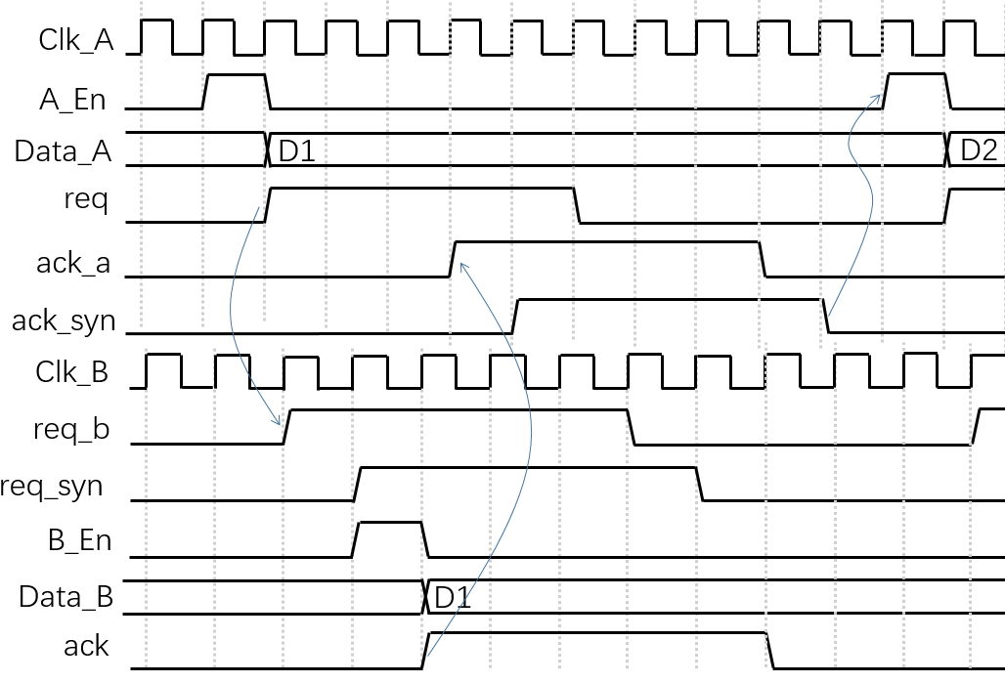
数据保持
数据冗余
·
复位信号同步
无毛刺时钟切换
亚稳态
数据相关性丢失
数据信号解决方案
异步FIFO
握手协议
使能信号控制
‘req’信号同步至Clk_B
‘ack’信号同步至Clk_A
数据保持直到握手完成

Slide 18
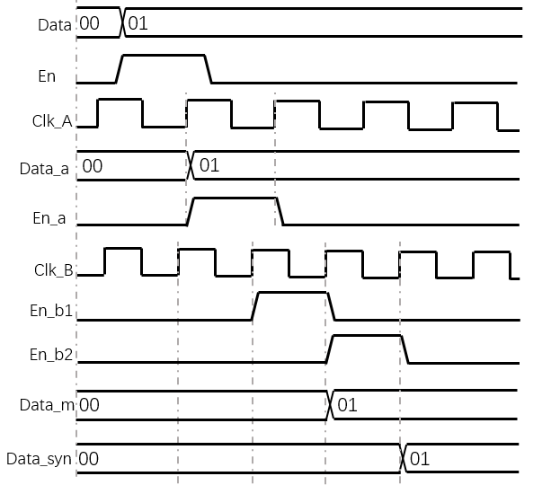
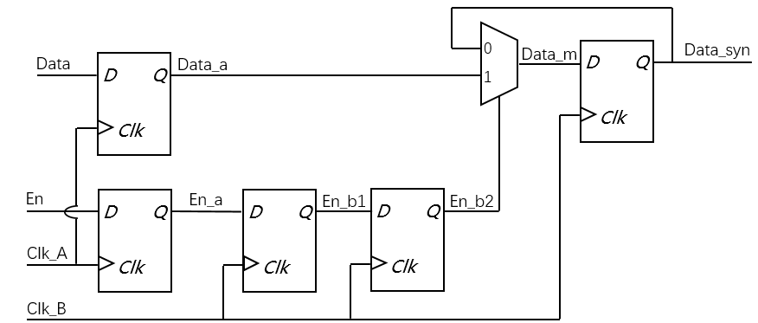
数据保持
数据冗余
·
复位信号同步
无毛刺时钟切换
亚稳态
数据相关性丢失
数据信号解决方案
异步FIFO
握手协议
使能信号控制
MUX同步器

Slide 19
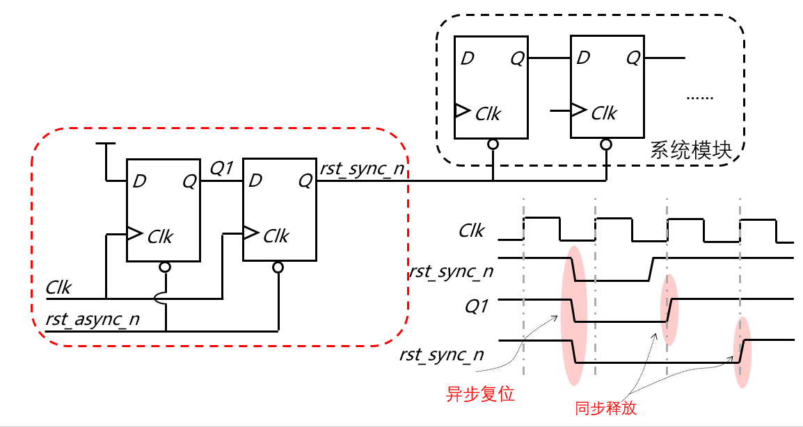
数据保持
数据冗余
数据相关性丢失
无毛刺时钟切换
·
复位信号同步
亚稳态
复位信号产生
同步时序电路保证
复位电平的时长
异步复位
同步释放

Slide 20
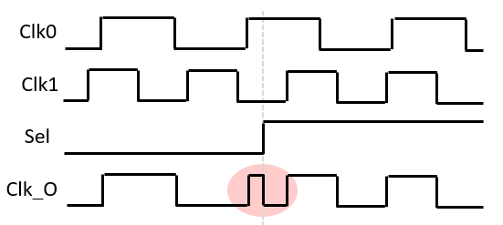
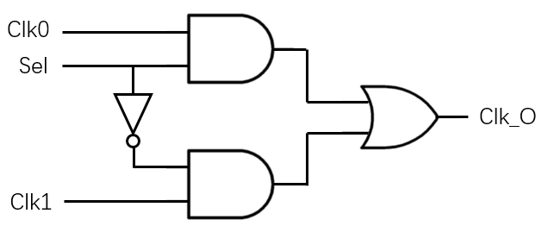
数据保持
数据冗余
数据相关性丢失
复位信号同步
·
无毛刺时钟切换
亚稳态
会产生毛刺的时钟切换
毛刺

Slide 21
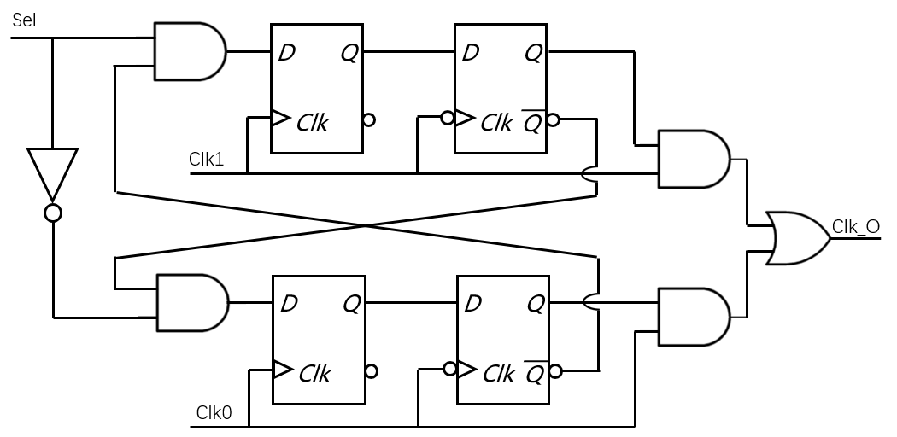
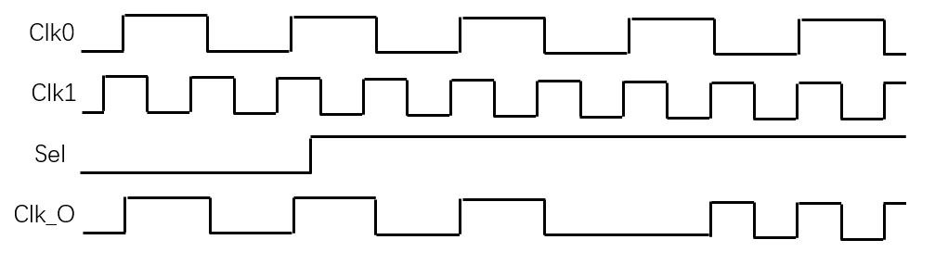
数据保持
数据冗余
数据相关性丢失
复位信号同步
·
无毛刺时钟切换
亚稳态
下降沿触发
Clk0传输停止
Clk1开始传输

Slide 22
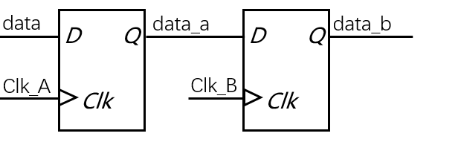
同步错误示例
存在信号未同步

Slide 23
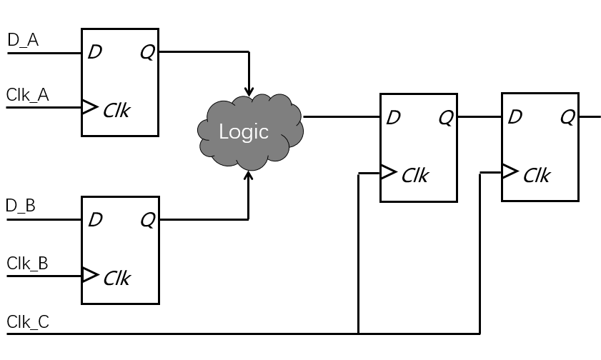
同步错误示例
两个或多个时钟源的数据在同步之前相遇

Slide 24
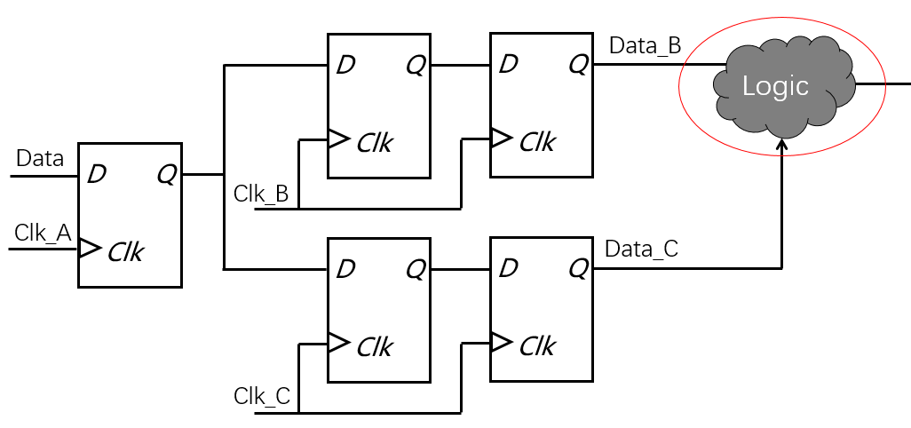
同步错误示例
两个或多个时钟源的数据在同步之前相遇

Slide 25
Thank You！

Slide 26
作业
Basic ：
src clk: 500MHz.
dst clk: 100MHz/800MHz
Reset : power on reset
Outstanding : 1 (no performance)
Advanced:
Reset : also has soft reset
Outstanding : 16 (high performance)
Clk gating on dst clk domain.

